Slide 1
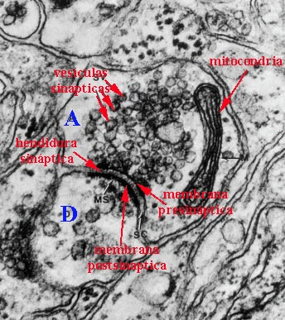
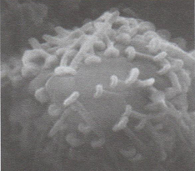
TRANSMISIÓN DE IMPULSOS NERVIOSOS
DE NEURONA A NEURONA
DÓNDE OCURRE: En puntos de contacto funcional (en pocos casos anatómicos)llamados
SINAPSIS NEURO -NEURONALES
Una neurona puede establecer miles de sinapsis con otras
Micrografía electrónica(M.E.B.12.000x): se observan múltiples botones terminales en un soma neuronal.
Microfotografía electrónica (M.E.T. 14.000x) de una sinapsis.
A- neurona presináptica
D- neurona postsináptica

Slide 2
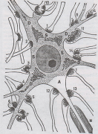
COMPONENTES DE UNA SINAPSIS NEURO-NEURONAL:
NEURONA ESPACIO O HENDIDURA NEURONA POSTSINÁPTICA
PRESINÁPTICA SINÁPTICA SE INHIBE
BOTÓN del TERMINAL AXÓNICO SE EXCITA
variable según el tipo
SOMA (sinapsis axo-somática)
DENDRITAS o sus ESPINAS
(sinapsis axo-dendrítica)
Observando la lámina, deduce qué
partes de la neurona postsináptica
pueden participar en una sinapsis

Slide 3
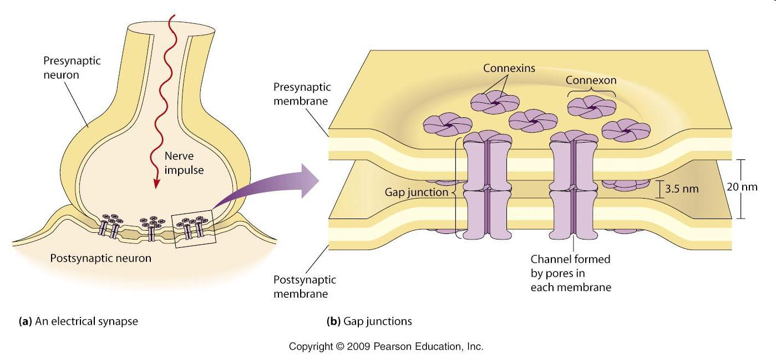
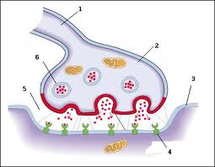
Estas imágenes muestran dos tipos de sinapsis:
FLUJO DE IONES
¿En qué se diferencian ambos tipos de sinapsis?
¿Qué nombre se le atribuye a cada tipo?

Slide 4
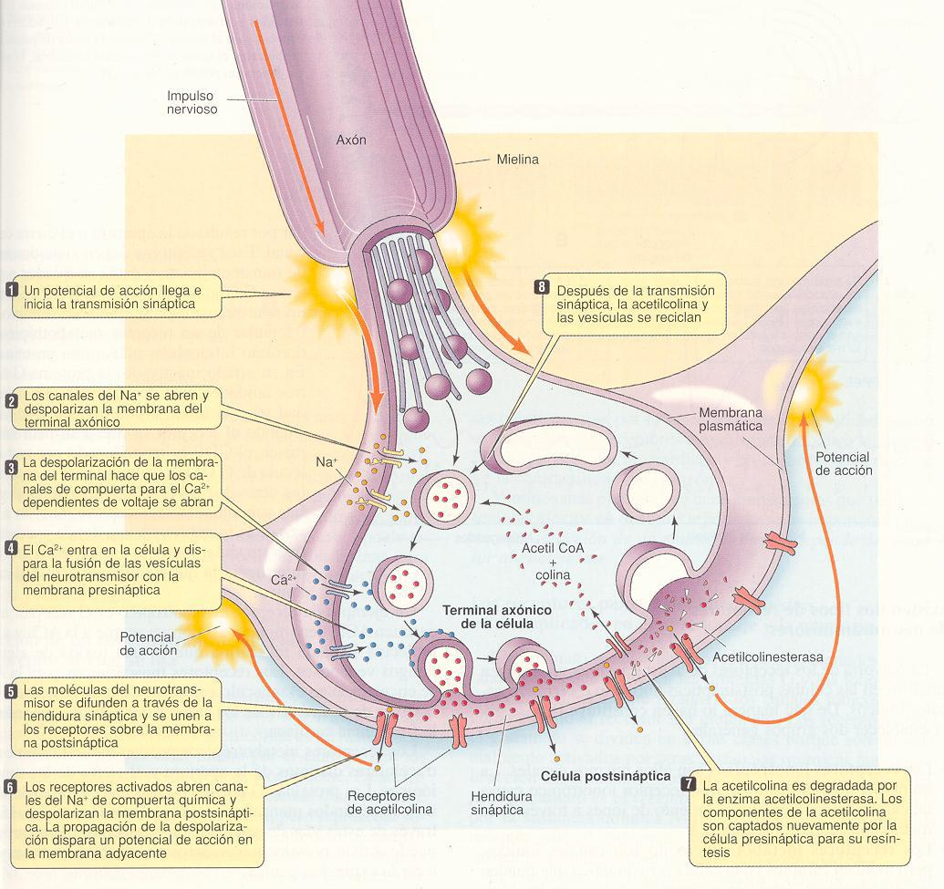
FISIOLOGÍA de una SINAPSIS QUÍMICA

Slide 5
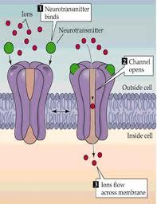
ACCIÓN DE LOS NEUROTRANSMISORES
Representan los mensajeros químicos entre ambas neuronas, difundiendo desde la neurona presináptica hacia el espacio sináptico (20-40nm), para unirse a proteínas receptoras específicas de la membrana postsináptica.
que
SE ACTIVAN (por ligandos específicos)
CAMBIAN SU CONFIGURACIÓN ABREN SU CANAL
si es
para el ion Na⁺ para el ion K^{+ para el ion Cl-}
^{entra a la neurona}
ingresa a la neurona postsináptica, sale de la neurona postsináptica,
ésta se DESPOLARIZA ésta se HIPERPOLARIZA
SE EXCITA (potencial de acción) SE INHIBE
Un mismo neurotransmisor puede ser excitatorio para algunas neuronas e inhibitorio para otras, dependiendo del canal que abra en c/u

Slide 6
DESTINO DE LOS NEUROTRANSMISORES
Difusión hacia el líquido extracelular cercano.
Los astrocitos lo absorben y lo regresan
a las neuronas
Recaptación por medio de bombas proteicas
en la membrana del botón sináptico.
se detiene
su acción
Degradación enzimática produce el desdoblamiento
de las moléculas de neurotransmisor, para su
reutilización.
(por ej.acetilcolinesterasa)

Slide 7
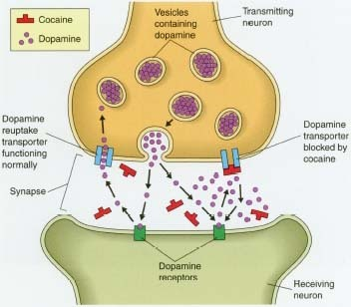
ACCIÓN DE LAS DROGAS SOBRE LAS SINAPSIS
Drogas estimulantes de las sinapsis –
1 - La acción de algunas de ellas es bloquear las proteínas recaptadoras, aumentando el efecto de ciertos
neurotransmisores estimulantes del Sistema Nervioso.
Ej. COCAÍNA - ANTIDEPRESIVOS DE USO MÉDICO
Actúan como bloqueadores de la recaptación de SEROTONINA y DOPAMINA, ambos neurotransmisores
involucrados en sinapsis de gratificación, experiencias placenteras, regulación del estado de ánimo y motivación .
Provocan por lo tanto, el aumento de la síntesis y liberación de estos neurotransmisores.
Pueden generar dependencia ya que su consumo
prolongado provoca una adaptación del cerebro a
mayores concentraciones de neurotransmisores que
generan sensaciones placenteras .
2- Otras son moléculas similares a ciertos neurotransmisores, que se unen a sus receptores específicos
provocando su misma acción en forma aumentada.
Ej. OPIÁCEOS (MORFINA, HEROÍNA) – similares a las ENDORFINAS (neurotransmisores que participan en la
interrupción de la transmisión de dolor) y se unen a sus receptores
aumentando su acción y produciendo
sedación.

Slide 8
Drogas inhibidoras de las sinapsis –
Se trata de moléculas similares a ciertos neurotrasmisores, que se unen a sus receptores específicos en la membrana postsináptica, bloqueando la acción de los verdaderos.
Ej. RELAJANTES MUSCULARES DE USO MÉDICO – similares a la ACETILCOLINA (neurotransmisor estimulante de células musculares), bloquean su receptores postsinápticos e inhiben la contracción muscular.
ESTAS SUSTANCIAS, EN DOSIS MAYORES COMPONEN VENENOS E INSECTICIDAS, GENERANDO
PARÁLISIS MUSCULAR RESPIRATORIA
LABILIDAD SINÁPTICA:
La administración prolongada de un fármaco o droga puede llegar a generar cambios estructurales o funcionales que denominamos cambios adptativos y ante los cuales surgen problema de tolerancia y de dependencia fisiológica

